Slide 1
ΘΕΡΜΟΤΗΤΑ
Μετάδοση της θερμότητας

Slide 2
ΓENIKOΣ ΣTOXOΣ KEΦAΛAIOY • Να μελετήσουν οι μαθητές τους τρόπους μετάδοσης, μεταφοράς και διάδοσης της θερμότητας.
EIΔIKOTEPOI ΣTOXOI
• Να διαπιστώσουν οι μαθητές πειραματικά τη μετάδοση της θερμότητας με αγωγή σε στερεό σώμα.
• Να διακρίνουν οι μαθητές διάφορα υλικά σε καλούς ή κακούς αγωγούς της θερμότητας.
• Να διαπιστώσουν οι μαθητές πειραματικά τη μεταφορά θερμότητας με ρεύματα στο νερό και στον αέρα.
• Να αναφέρουν οι μαθητές ότι κατά τη μεταφορά θερμότητας με ρεύματα μετακινείται ύλη, σε αντίθεση με τη μετάδοση θερμότητας με αγωγή.
• Να διακρίνουν οι μαθητές τη μεταφορά θερμότητας με ρεύματα από τη μετάδοση θερμότητας με αγωγή.
• Να διαπιστώσουν οι μαθητές πειραματικά τη διάδοση θερμότητας με ακτινοβολία.
• Να αναφέρουν οι μαθητές ότι η διάδοση θερμότητας με ακτινοβολία είναι δυνατή και στο κενό.
• Να εξηγήσουν οι μαθητές γιατί η διάδοση θερμότητας με ακτινοβολία είναι ο μόνος τρόπος με τον οποίο είναι δυνατή η ροή ενέργειας από τον Ήλιο στη Γη.
• Να διαπιστώσουν οι μαθητές πειραματικά ότι τα υλικά σώματα απορροφούν θερμότητα, και μάλιστα τα σκουρόχρωμα σώματα περισσότερο από τα ανοιχτόχρωμα.

Slide 3
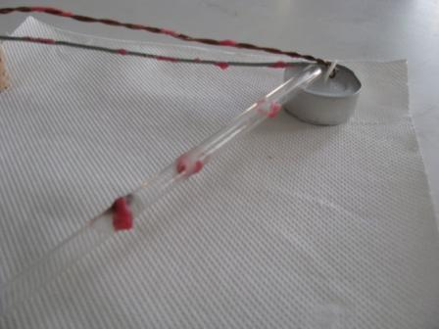
ΦΕ1: Η ΘΕΡΜΟΤΗΤΑ ΜΕΤΑΔΙΔΕΤΑΙ ΜΕ ΑΓΩΓΗ
Το ένα μόριο μεταφέρει ενέργεια στα διπλανά του
Πείραμα
Μελέτη της ταχύτητας μετάδοσης από διάφορα υλικά (σίδηρος-χαλκός-γυαλί)

Slide 4
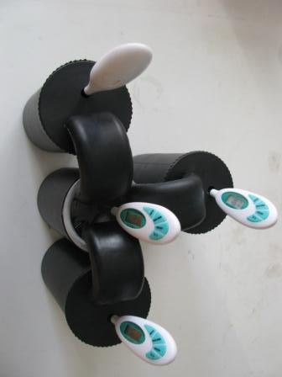
Πρόσθετη μελέτη:
Μελέτη της ταχύτητας μεταφοράς από σίδηρο, χαλκό, αλουμίνιο.
 | θερμό δοχείο | υλικό μεταφοράς
μέτρηση |  | σίδηρος | αλουμίνιο | χαλκός
1 | 72 | 18.4 | 18 | 17.8
2 | 63.3 | 18.6 | 18.8 | 19.5
3 | 56 | 19 | 20.2 | 22.1
4 | 50.6 | 19.5 | 21.6 | 24
5 | 46.5 | 20 | 22.6 | 25.3
6 | 43.1 | 20.4 | 23.2 | 26
7 | 39 | 20.8 | 23.9 | 26.8
 | ψυχρό δοχείο | υλικό μεταφοράς
μέτρηση |  | σίδηρος | αλουμίνιο | χαλκός
1 | 2.9 | 22.7 | 22.1 | 22
2 | 3 | 21.6 | 19.9 | 18.4
3 | 3.6 | 21.2 | 19.1 | 17.1
4 | 3.9 | 20.8 | 18.3 | 15.9
5 | 4.8 | 20.4 | 17.5 | 15
6 | 6 | 20 | 16.9 | 14.5
7 | 7.1 | 19.8 | 16.9 | 14.4
Μεταφέρθηκε ‘ψυχρότητα’;

Slide 5
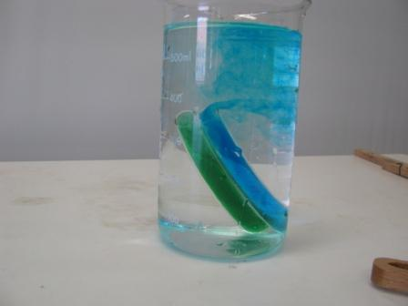
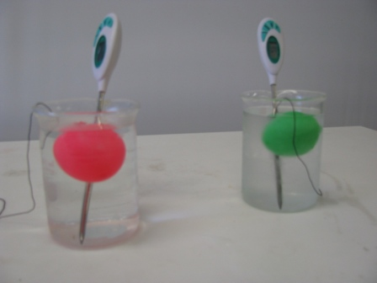
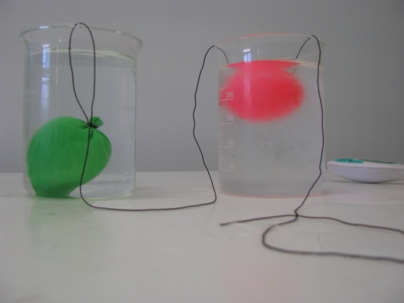
ΦΕ2: Η ΘΕΡΜΟΤΗΤΑ ΜΕΤΑΦΕΡΕΤΑΙ ΜΕ ΡΕΥΜΑΤΑ
Τα μόρια που αποκτούν μεγαλύτερη κινητική ενέργεια κινούνται προς τα πάνω μεταφέροντας ενέργεια
Πείραμα
Μελέτη της μεταφοράς με ρεύματα
Θερμό ψυχρό

Slide 6
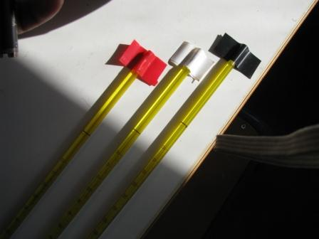
ΦΕ3: Η ΘΕΡΜΟΤΗΤΑ ΔΙΑΔΙΔΕΤΑΙ ΜΕ ΑΚΤΙΝΟΒΟΛΙΑ
Ένα σώμα εκπέμπει θερμότητα ανάλογα με τη θερμοκρασία του.
Δεν χρειάζεται ενδιάμεσα μόρια για να μεταδοθεί με αυτόν τον τρόπο
Πείραμα
Μελέτη της διάδοσης με ακτινοβολία
κόκκινο | άσπρο | μαύρο
23 | 23 | 23
27 | 26 | 29
29 | 27 | 33
30 | 29 | 34

Slide 7
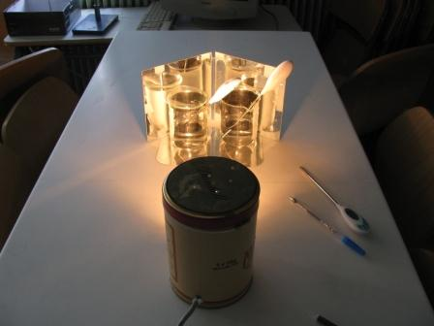
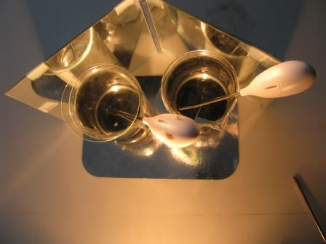
Η ακτινοβολία δεν είναι πάντα ορατή

